Slide 1
COmedouro automatico
Autor: João Otavio Oliveira Rosario

Slide 2
Cronograma
Idealização
Apresentção
Usos
Conclusão

Slide 3
Idealização

Slide 4
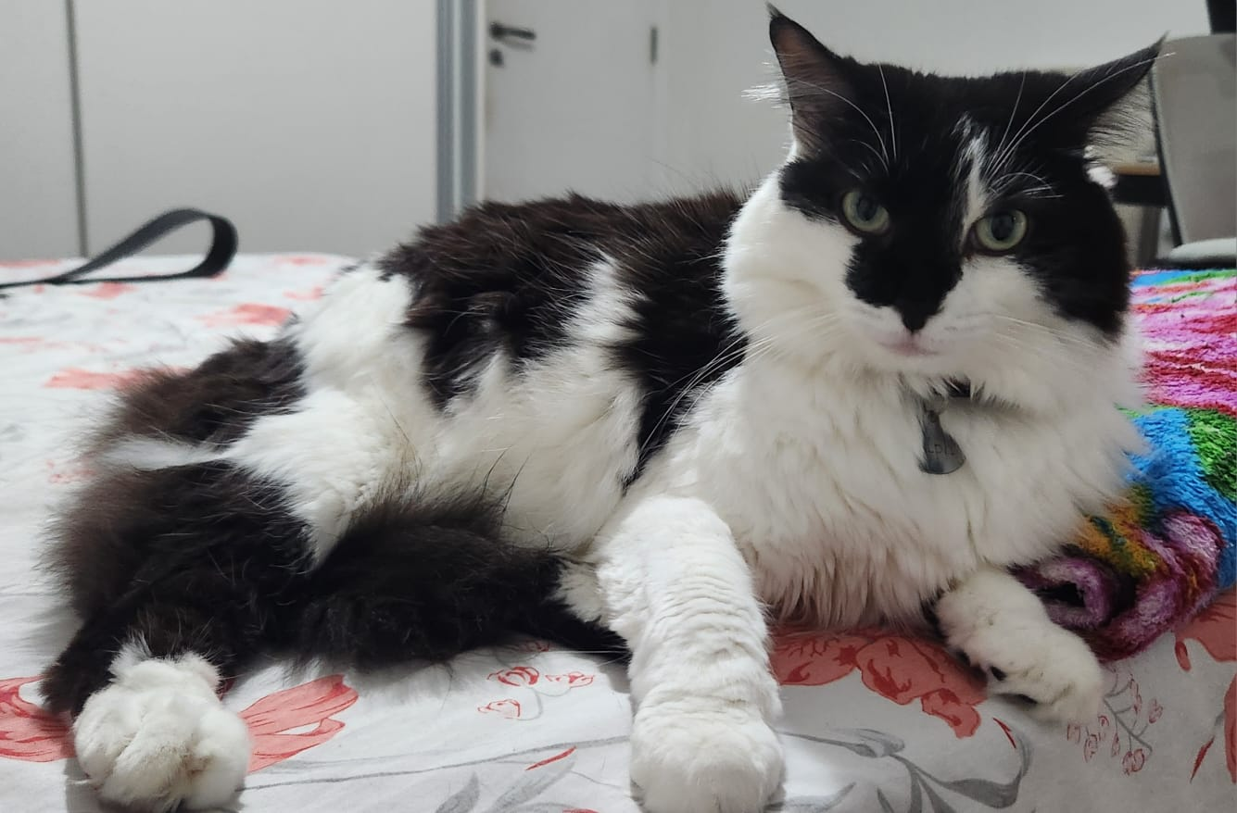
Idealização
Como tudo começou
A ideia para este projeto surgiu da minha necessidade de controlar melhor o cronograma alimentar de minha gata de estimação, que vinha apresentando ganho de peso devido à falta de atenção sobre a quantidade de ração oferecida e o número de vezes em que se alimentava ao longo do dia. O comedouro automática visa promover uma alimentação mais controlada, permitindo que o animal consuma a quantidade correta de ração, em intervalos regulares e controlados.

Slide 5
Visão do projeto

Slide 6
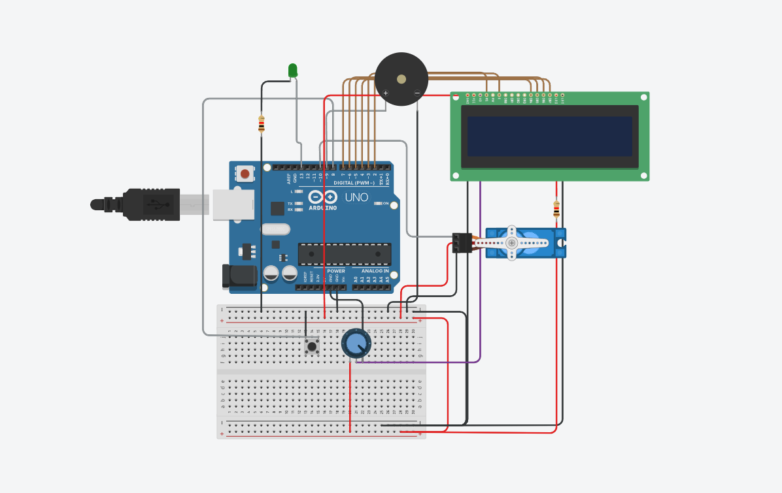
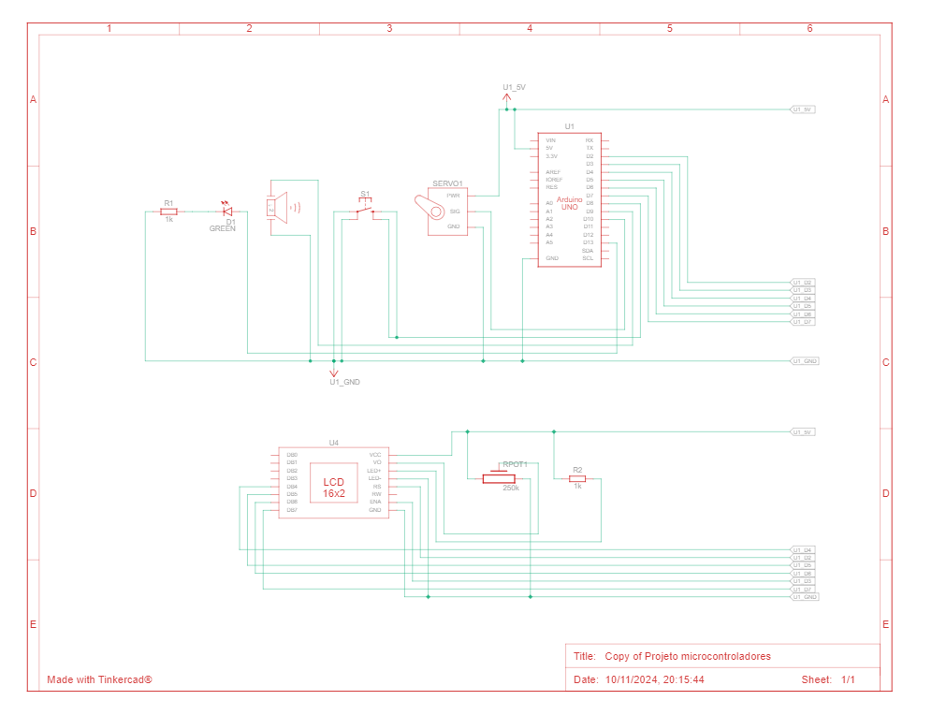
Circuito Vista esquematica
Componentes:
Placa Arduino Uno
Servo Motor
Display LCD 16x2
Botão
Resistores
Potenciometro
Piezo
Led verde

Slide 7
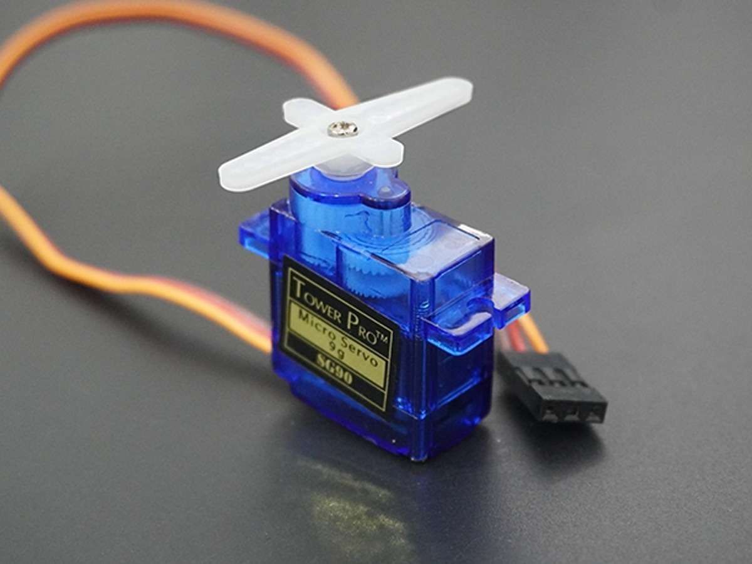
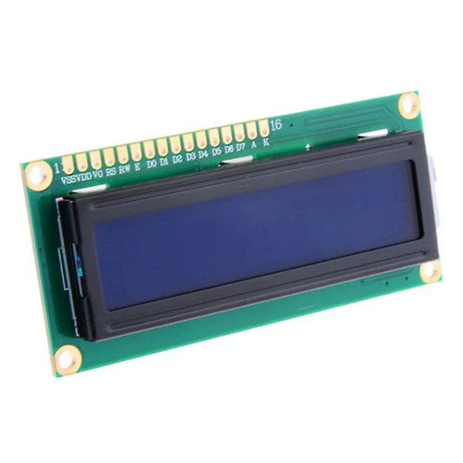

Como funciona?
O funcionamento do sistema de alimentação automática é simples e baseado em ciclos. O motor servo é conectado a uma tampa de um recipiente e, em intervalos de tempo fixos, abre o recipiente contendo a ração. Após um período preestabelecido, o motor servo fecha a tampa novamente. Durante o processo de abertura, o buzzer emite um som para alertar o animal, e o Led acende para indicar o funcionamento do dispositivo. Após o término do processo, o ciclo se reinicia automaticamente.
Além disso, o estado do dispositivo, juntamente com o tempo restante até o próximo período de alimentação, é exibido no display LCD integrado à aplicação.

Slide 8
usos

Slide 9
Demostração

Slide 10
https://www.tinkercad.com/things/is6VvegRG6R-projeto-microcontroladores-10

Slide 11
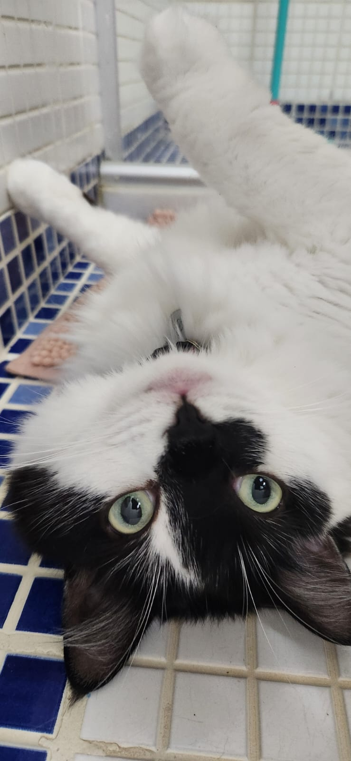
Conclusão
O projeto tem como objetivo auxiliar pessoas a regularem melhor a alimentação de seus animais de estimação e, consequentemente, melhorar a saúde dos mesmos. A aplicação foi desenvolvida para ser o mais simples possível, facilitando a replicação por qualquer pessoa interessada em promover uma alimentação balanceada e automatizada para seus animais.

Slide 12
Pergunta da plateia

Slide 13
OBRIGADO PELA ATENÇÃO

